Slide 1

El Cuadrilatero Wesleyano
Pacific Northwest Annual Conference
Phil Wingeier-Rayo
July 19, 2020

Slide 2
Presentaciones y Introducciones

Slide 3
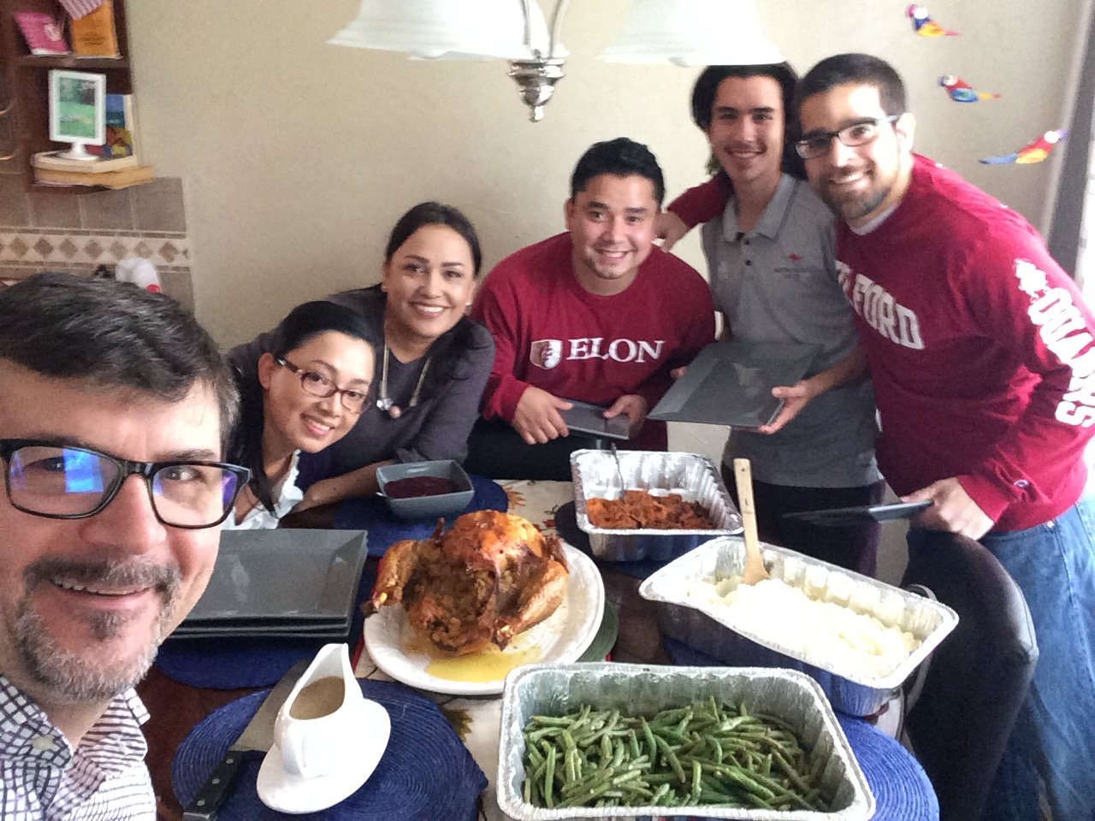
familia

Slide 4

Mi esposa

Slide 5
?Como se distinguen los metodistas de otras denominaciones?
?Que creen los metodistas?

Slide 6
?Que tienen en común los metodistas con otras iglesias?
La Santa Trinidad
El Monoteísmo
La Doctrina de la Creación
La Biblia
El Bautismo
La Santa Comunión
La Justificación por la fe
La Santificación
La Salvación
La Santidad Personal y Social
La Escatología

Slide 7
?De donde vienen los metodistas?
?De que se basa nuestras creencias? ?Cuales son las fuentes?

Slide 8
Donde tu buscas información?
Google
Wikipedia
Un mentor
Su pastor
Su obispo
Fox News
CNN
Univision
Telemundo
Su conyuge
Su amigo

Slide 9
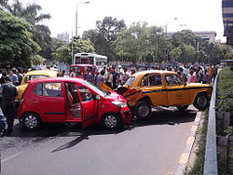
?Que pasó?

Slide 10
Fuentes y Normas
Fuentes de información
Metodología
Prioridad
Peso
Credibilidad

Slide 11
La revelacion
?Que es la revelación?

Slide 12
Revelacion:
Descubrimiento o manifestación de algo secreto, oculto o desconocido

Slide 13
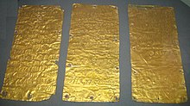
This Photo by Unknown Author is licensed under CC BY-SA

Slide 14
La Biblia
La tradición oral
39 libros en el Antiguo Testamento
27 libros en el Nuevo Testamento
La canonización

Slide 15
?Dios dejo de revelarse después de La Biblia?

Slide 16
La Historia de la Iglesia
Nacimiento de Cristo
33 Muerte y resurrección de Jesucristo
70 destrucción del templo
312 Conversión de Constantino
325 Concilio de Nicea
476 Caída de Roma
800 Carlomagno consagrado como Emperador del Santo Imperio Romano
1095 Comienzo de las cruzadas
1492 Cristóbal Colon en América
1517 Martin Lutero 95 tesis
1534 La Reforma Inglesa
1738 Aldersgate de Wesley
1906 Avivamiento en la Calle de Azusa

Slide 17
Las fuentes de la Iglesia Católica Romana
?Cuales son las fuentes de la Iglesia Católica Romana?

Slide 18
La Reforma Protestante
Martin Lutero (1483-1546)
Juan Calvino (1509-1564)
?Cuales son las fuentes de las iglesias reformadas (Calvinistas)?

Slide 19
Las cinco solas
?Cuales son las cinco solas?

Slide 20
Las cinco solas
Sola Scritura
Sola Fide
Sola Gratia
Solo Christo
Solo Deo Gloria

Slide 21
Fuentes de la Iglesia de Inglaterra
?Cuales son las fuentes de la Iglesia de Inglaterra?

Slide 22
Las fuentes
La Escritura
La Tradición
La Razón

Slide 23
denominaciones y tradiciones
La Iglesia Católica Romana
La Iglesia Anglicana
La Iglesia Presbiteriana
La Iglesia Bautista
La Iglesia Pentecostal

Slide 24
La tradicion wesleyana reconoce la Escritura, tradicion, experiencia y la razon como nuestro metodo teologico autoritario.
El Libro de Disciplina de la Iglesia Metodista Unida, par.105.

Slide 25
Estas eran las fuentes primarias de Juan Wesley de las cuales Albert Outler invento la frase “El Cuadrilatero Wesleyano”
Albert Outler, John Wesley, Oxford University Press, 1980, p.136.

Slide 26
La pregunta de un millon es como usar las fuentes?

Slide 27
Aunque todos reconocen estas cuatro fuentes uno puede llegar a conclusions teologicas muy distintas y hasta contrarias usando diferentes metodologias.

Slide 28
La tension y las diferencias teologicas en el metodismo comenzaron desde que Juan Wesley lanzo la pregunta a los predicares en la Conferencia Annual en 1744 “Que ensenamos? Como lo ensenamos? Que hacemos?”

Slide 29
Wesley se llamaba un“homo unius libri” (hombre de un solo libro).
Source: John Wesley “On God’s Vineyard,” I.1, Works 3:504

Slide 30
Wesley y la Biblia
Wesley no buscaba contradicciones en la Biblia, pero leia la Biblia en el hebreo y griego y las encontraba. Muchas veces Wesley corregia la version King James de la Biblia y senalaba contradicciones en el texto en sus ”Notas Explanatorias del Nuevo Testamento.
Source: Randy Maddox, “How John Wesley read the Bible,” Catalyst, 38:1, November 2011, 1-3.

Slide 31
“La Santa Escritura contiene todo lo necesario para la salvacion…”
Fuente: Los Articulos de la Religion

Slide 32
Wesley creia en la unidad del canon y leia cada pasaje a la luz de la Biblia entera: “cada parte es digno de Dios y todo junto es un solo cuerpo y no hay defecto, ni exceso”.
Esta frase Wesley repitio 11 veces.
John Wesley, Explanatory Notes on the NT, p. 9.
Scott Jones, “The Rule of Scripture,” in Wesleyan and the Quadrilateral, Nashville: Abingdon, 1997, 53.

Slide 33
Mientras Wesley cree que la Escritura contiene todo para la salvacion, no va al extremo de los Puritanos de decir que La Biblia contiene toda la verdad. Por ejemplo en su Tratado sobre la eslavitud” Wesley apela mas por los derechos naturales de los africanus que la Biblia.

Slide 34
En el debate entre el metodo Puritano y el metodo Catolico de interpreter la Biblia, Wesley eligio “la via media” de los Anglicanos que cree que ‘la Escritura contiene todo lo necesario para la salvacion.’
Stephen Gunter, “The Quadrilateral and the Middle Way,” in Wesleyan and the Quadrilateral, Nashville: Abingdon, 1997, 17.

Slide 35
Tambien Wesley leia mucho. Leia ciencia, literatura, los clasicos de los griegos, la filosofia--hasta el periodico. Leia mientras cabalgaba.

Slide 36
Folk theologian
Tambien Wesley era un teologo practico que reflexionaba sobre los hechos y cambiaba su practica si algo no funcionaba o habia otro metodo major.

Slide 37
El avivamiento Wesleyano observo un incremento en la participacion y liderazgo feminino. Despues de observer los frutos de las mujeres lideres de clases y las predicares Wesley declaro: “We give the right hand of fellowship to Sarah Mallet, and have no objection to her being a preacher in our connexion, so long as she preaches the Methodist doctrines, and attends to our discipline.”
Fuente: The Letters of the Rev. John Wesley, A.M., ed. John Telford, 8 vols. (London: Epworth Press, 1931) 8:15.

Slide 38
Wesley enfatizaba la importancia de orar antes de leer las Escrituras y de despertar nuestros sentidos espirituales. Uno debe pedir entendimiento del Espiritu Santo para poder entender y interpreter la Biblia. Uno debe leer la Biblia con ojos espirituales.

Slide 39
La tradicion
Wesley entendia la tradición desde su perspectiva como anglicano. El usaba la frase “la antigüedad cristiana”.
La recién historia anglicana
La iglesia primitiva

Slide 40
La razon
John Locke (1632-1704:
El Emperismo Britanico es
movimiento filosófico que defiende que el conocimiento humano parte de la experiencia. El empirismo sería el germen de la revolución científica. “Ningún conocimiento humano puede ir más allá de su experiencia.

Slide 41
La experiencia
La experiencia para Wesleya no es la experiencia religiosa o la experiencia con el Espiritu Santo como la entedendemos hoy en dia. Es la observación de su experiencia en el espíritu de empirismo británico.

Slide 42
La controversia del Cuadrilatero Wesleyano
Hoy en dia existe una controversia con el Cuadrilatero Wesleyano. Los tradicionalists postulan que Albert Outler se arrepentio de inventar la frase “Cuadrilatero Wesleyano” porque aparentemente alza el valor de la tradición, la razón y la experiencia al mismo nivel de la Biblia. Los tradicionalistas argumentan que para Wesley la Biblia era la autoridad definitiva y la tradición, razón y experiencia debe estar en segundo plano.

Slide 43
Preguntas a discutir
?En que fuentes debemos creer?
?A donde acudes para buscar una respuesta?
?Que prioridad o peso debe tener la tradición, la razón y la experiencia en nuestra metodología?
?Que fuentes son mas importantes para ti al reflexionar sobre la teología?

Slide 44
Fuentes de hoy en dia
Google
Wikipedia
Un mentor
Su pastor
Su obispo
Fox News
CNN
Su conyuge
Su amigo

Slide 45
Bibliografia
El Libro de Disciplina de la Iglesia Metodista Unida, 2016.
Scott Jones, Wesleyan and the Quadrilateral, Nashville: Abingdon, 1997.
The Letters of the Rev. John Wesley, A.M., ed. John Telford, 8 vols. (London: Epworth Press, 1931).
Albert Outler, John Wesley, Oxford University Press, 1980.
John Wesley “On God’s Vineyard,” I.1, Works 3:504.
Randy Maddox, “How John Wesley read the Bible,” Catalyst, 38:1, November 2011, 1-3.
Philip Wingeier-Rayo, La Biblia a traves de los ojos de Juan Wesley, Upper Room Press, 2019.

